Slide 1


Willkommen Steffanie
Kennzahlen
Tagesgeschäft
Umsatz letzte Woche
Umsatz letztes Jahr
Dashboard
Besuch
Kalender
Admin
Kunden
Kundenentwicklung
Umsatzstärkste DL‘s
Umsatzstärkste Prod
Produkte
Dienstleistungsgruppen
Dienstleistungen
Kostenberechnung

Slide 2





Willkommen Steffanie
Letzte Besuche
Tagesgeschäft
Datum - Uhrzeit | Name | Vorname | Umsatz | Info
 |  |  | ------------
Dashboard
Besuch
Kalender
Admin
Kunden
Produkte
Dienstleistungsgruppen
Dienstleistungen
Kostenberechnung
Hinzufügen

Slide 3
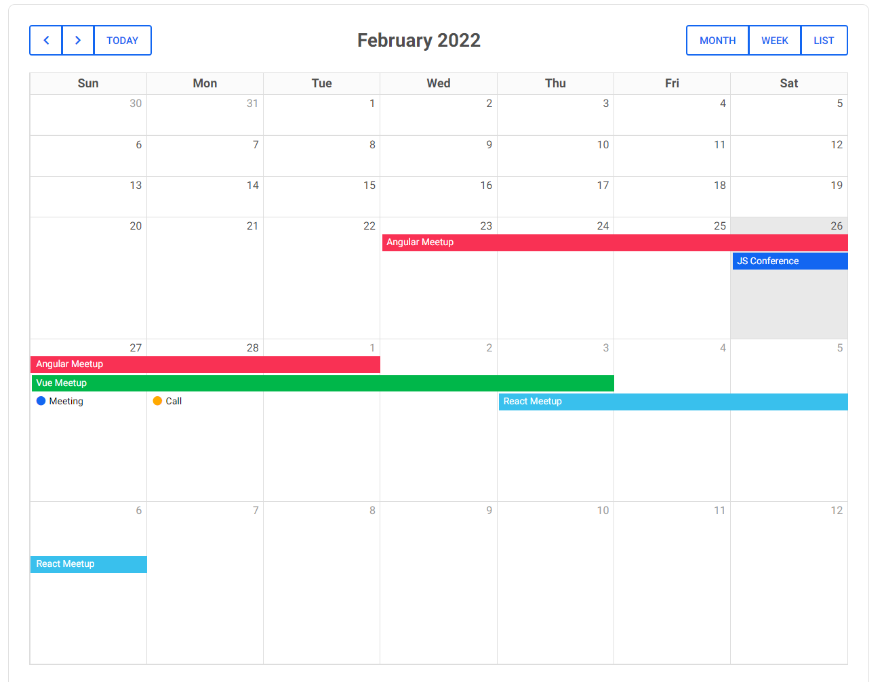
Willkommen Steffanie
Nächste Termine
Tagesgeschäft
Dashboard
Besuch
Kalender
Admin
Kunden
Produkte
Dienstleistungsgruppen
Dienstleistungen
Kostenberechnung

Slide 4


Willkommen Steffanie
Übersicht Kunden
Tagesgeschäft
ID | Name | Vorname | Wohnort | Bearbeiten
Dashboard
Besuch
Kalender
Admin
Kunden
Produkte
Dienstleistungsgruppen
Dienstleistungen
Kostenberechnung
Hinzufügen

Slide 5
Willkommen Steffanie
Übersicht Produkte
Tagesgeschäft
ID | Name | Einkaufspreis | Faktor | Verkaufspreis | Bearbeiten
 | Hand Creme | 10.20 | 1.3
 | Gesichts Creme | 11.50 | 1.2
 | Haarfarbe
Dashboard
Besuch
Kalender
Admin
Kunden
Produkte
Dienstleistungsgruppen
Dienstleistungen
Kostenberechnung
Hinzufügen

Slide 6
Willkommen Steffanie
Übersicht Dienstleistungsgruppen
Tagesgeschäft
ID | Name | Bearbeiten
 | Auftragspauschale
 | Damen Kurzhaar
 | Damen Langhaar
 | Gesichtsbehandlung
 | Nägel- und Handpflege
 | Herren
 | Studierende / Lernende
 | Kinder
Dashboard
Besuch
Kalender
Admin
Kunden
Produkte
Dienstleistungsgruppen
Dienstleistungen
Kostenberechnung
Hinzufügen

Slide 7
Willkommen Steffanie
Übersicht Dienstleistungen
Tagesgeschäft
ID | Name | DL-Gruppe | Dauer | Verkaufspreis | Bearbeiten
 | Begrüssung | Auftragspauschale | 2 | 2.23
 | Frisurenbesprechung | Auftragspauschale | 3 | 4.64
Dashboard
Besuch
Kalender
Admin
Kunden
Produkte
Dienstleistungsgruppen
Dienstleistungen
Kostenberechnung
Hinzufügen

Slide 8
Willkommen Steffanie
Nebenkosten - Berechnung
Tagesgeschäft
Raumkosten (p. M.):
Dashboard
Strom:
Besuch
Wasser:
Kalender
Abfall:
Büro (Bestellungen tätigen):
Büromaterial:
Admin
Getränke:
Kunden
Frottiertücher - Service:
Produkte
Buchhalter:
Dienstleistungsgruppen
Stundensatz - Berechnung
Dienstleistungen
Sozialabgaben 25% :
Kostenberechnung
Bruttolohn Pensum 100%:
Stundensatz:
Arbeitsstunden p. M.:
Bruttolohn Pensum 50%:
Stundensatz:
Arbeitsstunden p. M.:
Nebenkosten pro Monat:
Kosten 2 Coiffeusen pro Monat:
Bruttolohn Pensum 100%:

